Slide 1

Муниципальное бюджетное дошкольное образовательное учреждение
центр развития ребенка-детский сад № 5 «Ромашка»
Экологический проект
«Огород на подоконнике»
во 2 младшей группе
Подготовила:
Афонина О.В.
2021 год

Slide 2
Актуальность проблемы:
Дети младшей группы в недостаточной степени имеют представления о том, что растения и овощи можно выращивать в комнатных условиях, о необходимых условиях роста, их интерес познавательно-исследовательской деятельности недостаточно развит. Поэтому мы поставила перед собой цель: дать детям необходимые знания, что растения живые, их сажают, поливают, выращивают из семян.
Расширить знание и представление детей о полезных свойствах овощей (лук, горох, петрушка, укроп, кабачок, ) их строении и условиях, необходимых для их роста.
Проект: краткосрочный (март-апрель)
Продолжительность: 2 месяца.
Тип проекта: познавательный, исследовательский.
Участники проекта: дети младшей группы, воспитатели.

Slide 3
Цель: формирование у детей интереса к опытнической и исследовательской деятельности по выращиванию растений и овощей в комнатных условиях, воспитание у детей любви к природе, создание в группе огорода на подоконнике.
Задачи:
Расширить знания и представления детей о растениях, выращиваемых на подоконнике;
Развивать познавательные и творческие способности.
Продолжить знакомить детей с особенностями выращивания культурных растений (лук, горох, кабачок, петрушка, щавель).
Обобщать представление детей о необходимости света, тепла, влаги почвы для роста растений.
Продолжать формировать умение детей ухаживать за растениями в комнатных условиях.
Продолжать развивать наблюдательность – умение замечать изменения в росте растений, связывать их с условиями, в которых они находятся.
Воспитывать трудолюбие, бережное отношение к растениям.
Получить положительные эмоции от полученных результатов.

Slide 4
Этапы работы над проектом:
1. Ознакомительный (подготовительный):
определение цели и задач проекта. Сбор информационного материала, создание условий для организации работы в «огороде на окне», закупка семян, оборудования для огорода на окне, составление плана мероприятий по организации детской деятельности.
2. Основной (или этап реализации проекта):
проводятся запланированные мероприятия для реализации проекта (беседы, опыты, эксперименты, творческая деятельность, рассматривание иллюстраций, чтение, отгадывание загадок).
3. Заключительный:
совместная (воспитатели, дети) высадка растений на территории детского сада; оформление фотовыставки «Наш огород на окне», наблюдение и уход за растениями в течении летнего периода.

Slide 5
Ожидаемый результат:
1. Дети познакомятся с культурными и дико растущими растениями.
2. С помощью опытнической работы дети получат необходимые условия для роста растений.
3. С помощью исследовательской работы дети должны будут выявить многообразие и разнообразие посевного материала.
4. У детей будет формироваться бережное отношение к растительному миру.
5. Формировать у детей уважительное отношение к труду.
6. Создание в группе огорода на подоконнике.
По реализации проекта «Огород на окне» были получены следующие результаты:
Дети:
1. Дети познакомились с дикорастущими и культурными растениями.
2. У детей формируется интерес к опытнической и исследовательской деятельности по выращиванию культурных растений в комнатных условиях.
3. В результате практической и опытнической деятельности дети получили
необходимые условия для роста растений.
4. Дети увидели многообразие посевного материала.
5. Дети стали бережно относится к растительному миру.
6. В группе был создан огород на окне.
7. Дети стали более уважительно относится к труду.

Slide 6
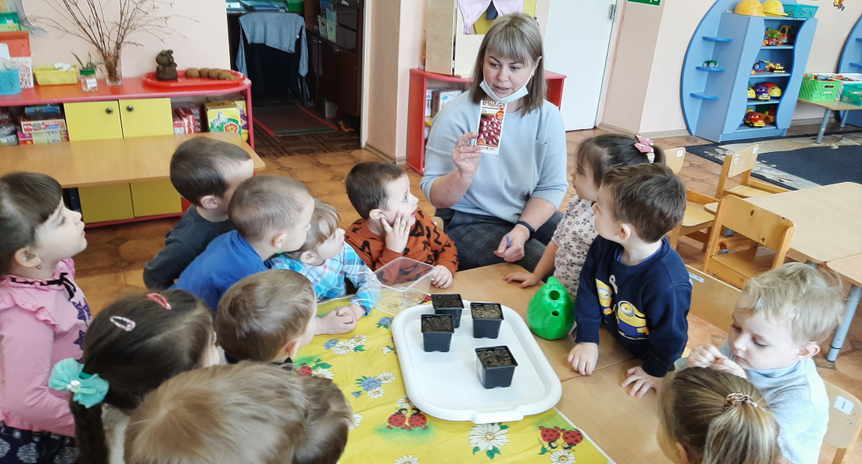
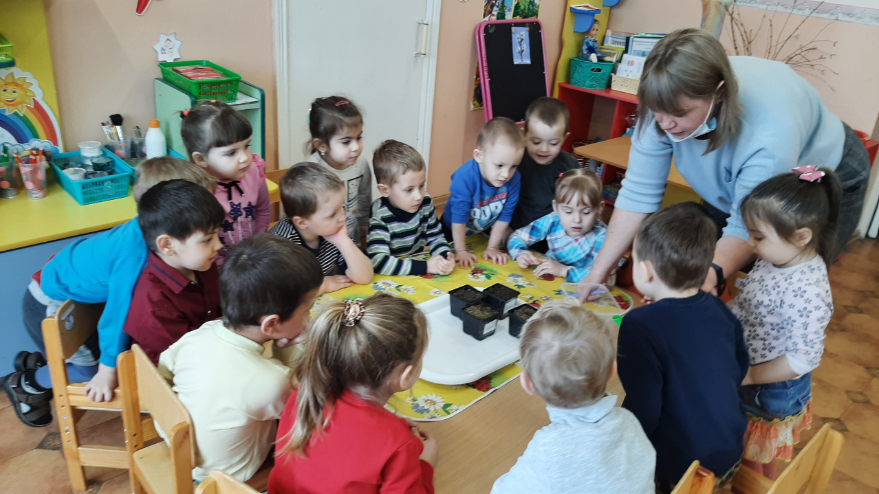
Весна, весна, пришла весна!
Мы учимся в саду,
Как надо сеять семена,
Как делать борозду.

Slide 7
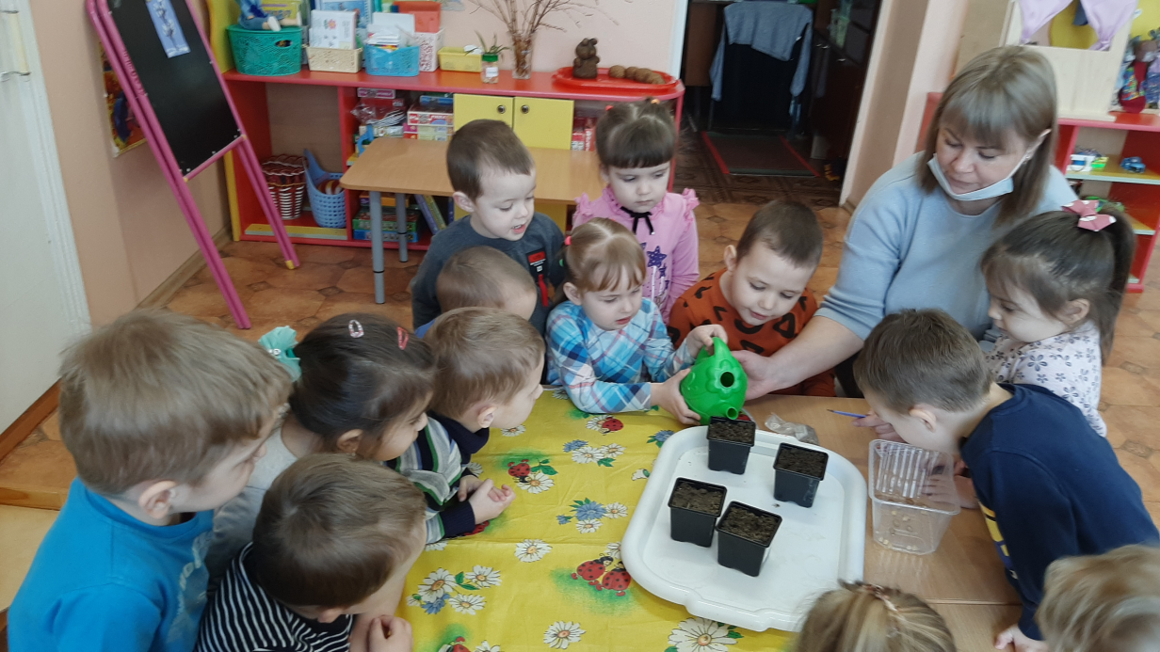
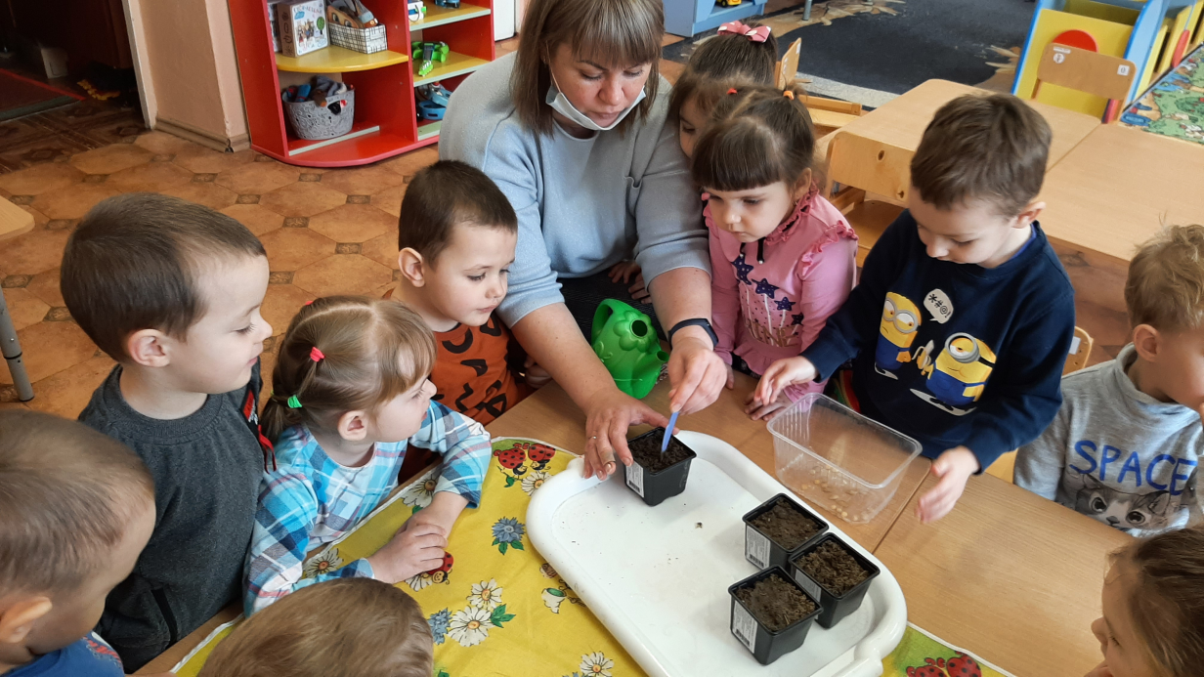
Наш любимый огород
Всегда требует забот:
Подкормить и удобрять –
И, конечно, поливать.

Slide 8
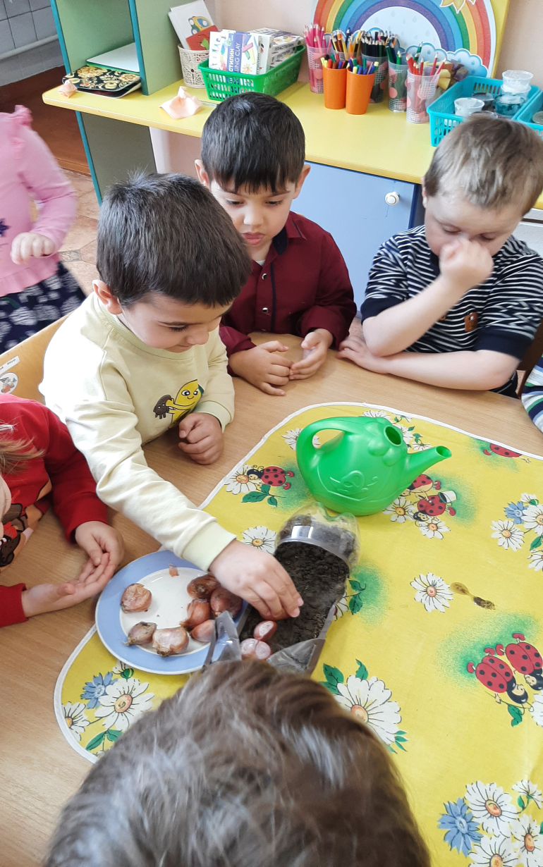
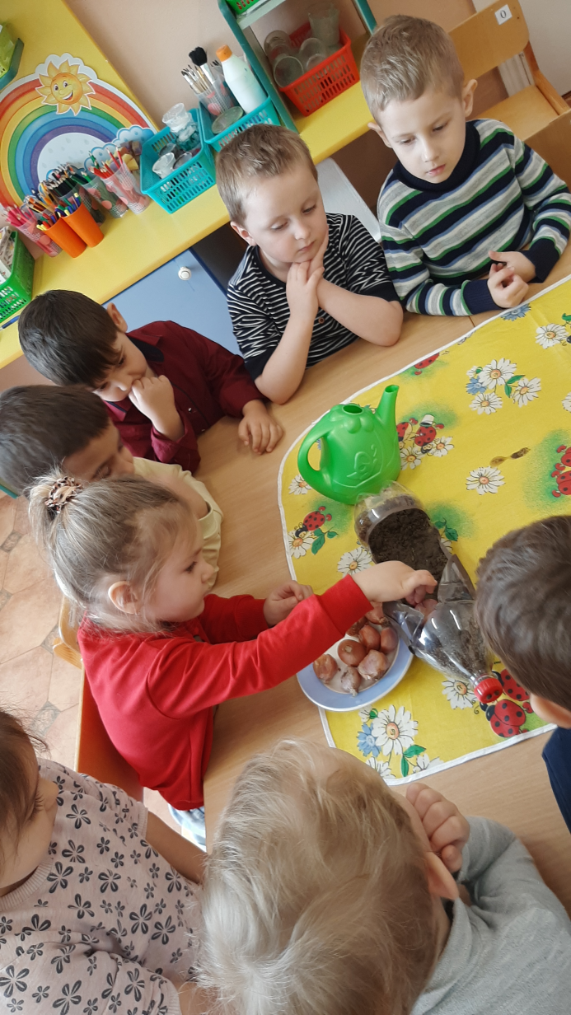

Slide 9
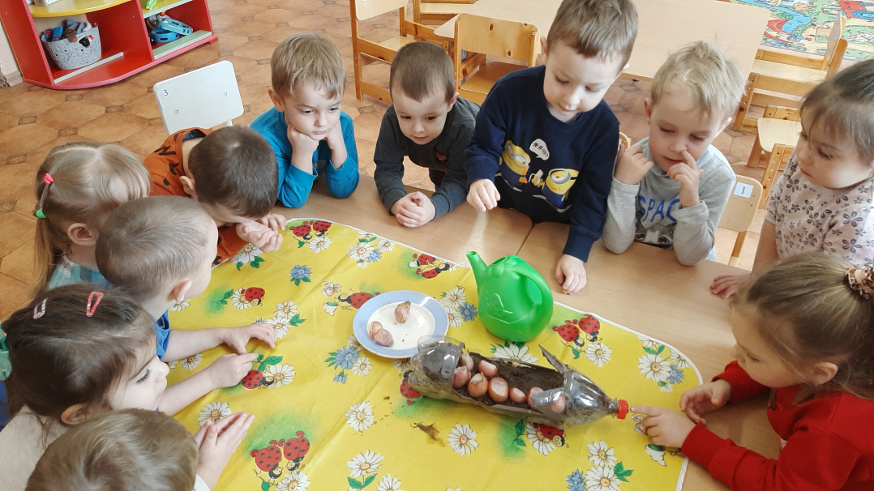
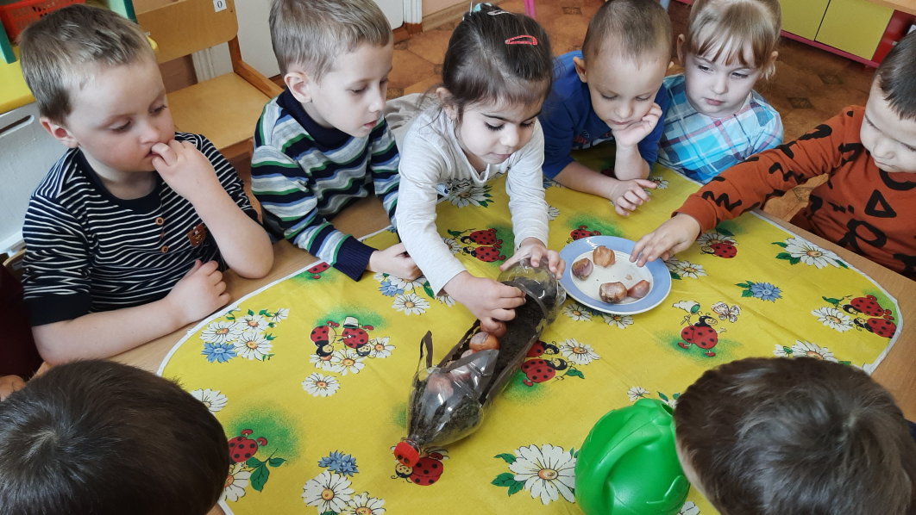
Посадили лук мы в плошке,
Поместили на окошке.
Только солнышко пригрело,
Лук пустил большие стрелы.
Посадили мы лучок,
Раз пучок и два пучок.
Вырос он душистый,
Зеленый и пушистый.

Slide 10
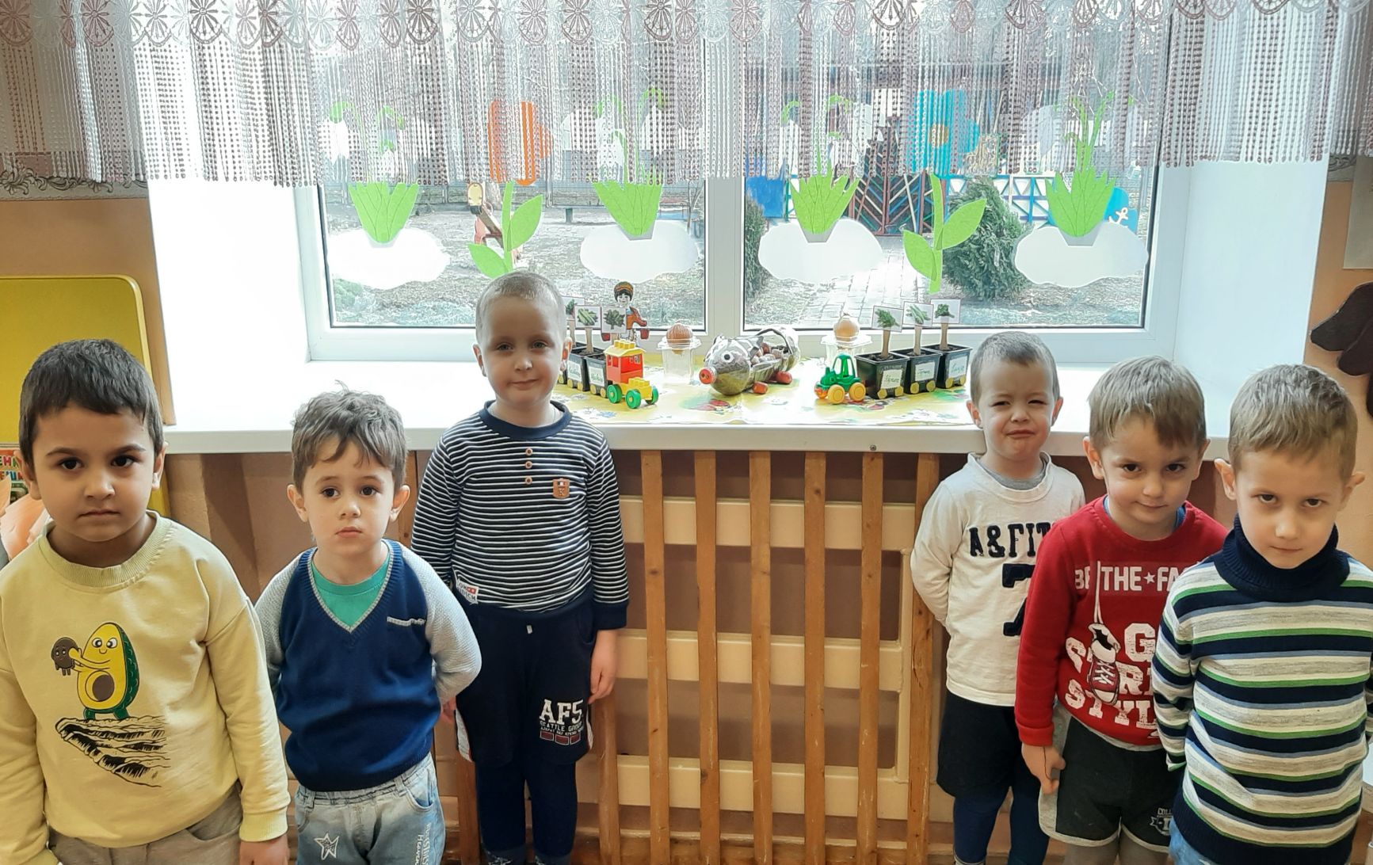
Посадили огород,
Посмотрите, что растёт!
Будем мы ухаживать,
Будем поливать,
Будем за росточками
Дружно наблюдать!

Slide 11
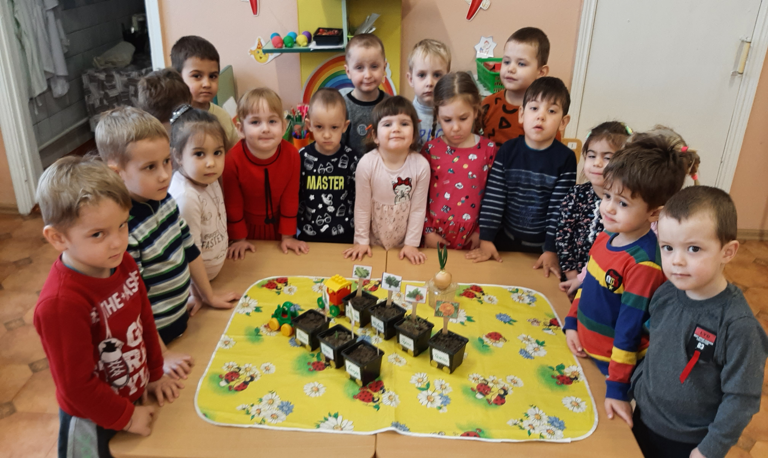

Slide 12
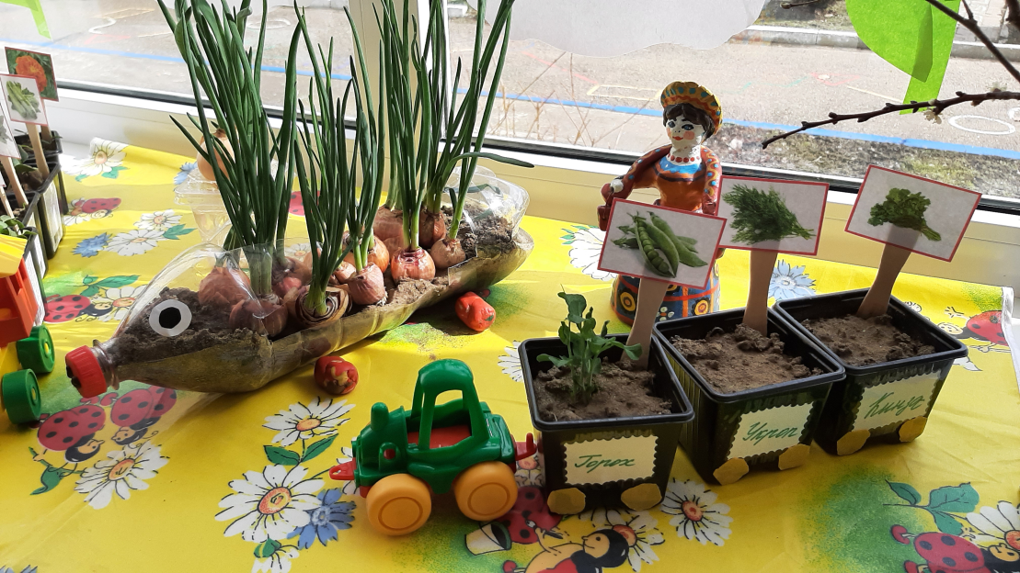
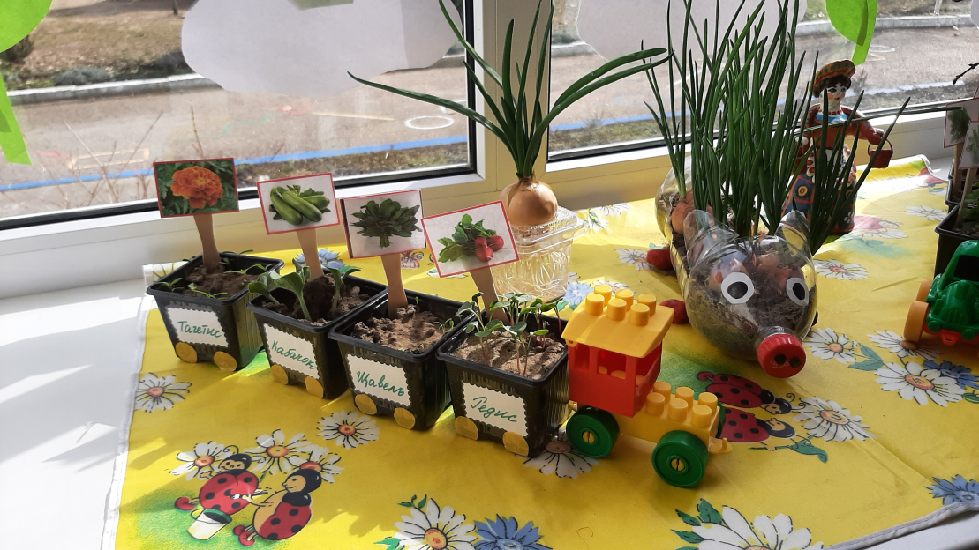
Вот на грядке лук зелёный,
Ярким солнцем освещенный,
Стрелы вытянулись в ряд,
Как солдатиков отряд.
Знают все, что лук полезен,
Витаминами богат,
Но немного горьковат.
В этом лук не виноват.
От природы он такой,
Очень скромный и простой.
Ешьте все зелёный лук,
Он здоровью верный друг!

Slide 13
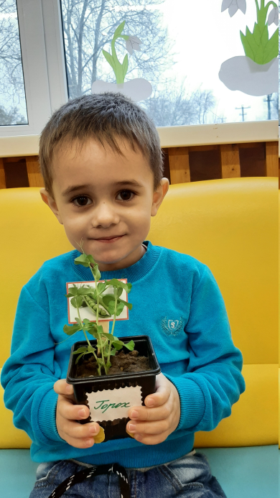
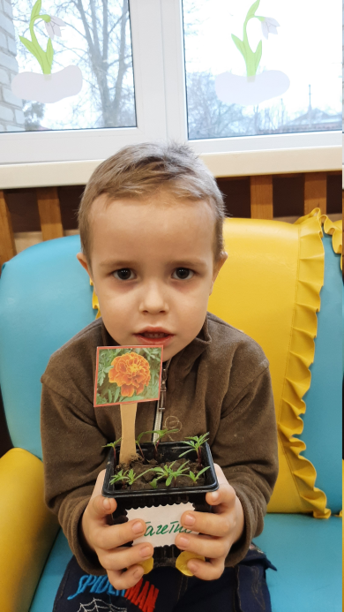
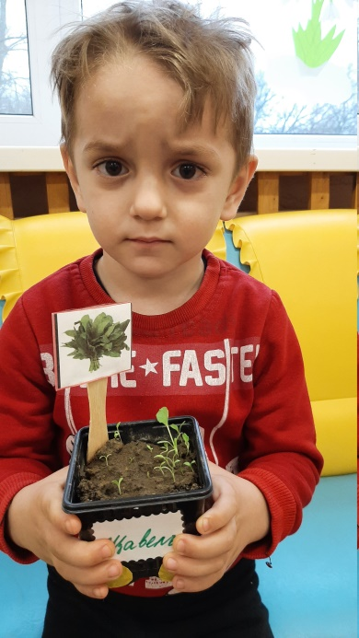
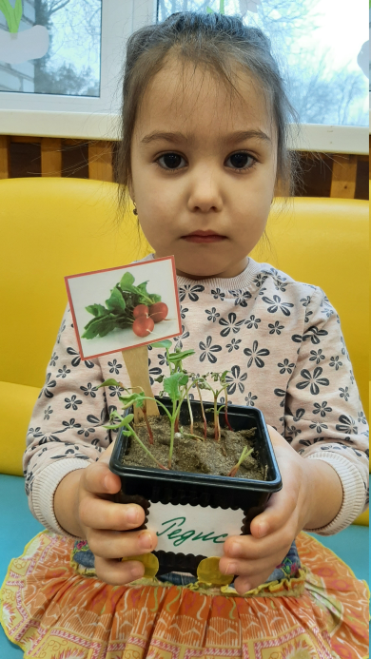
Удивляется народ:
Что за чудо-огород?
Здесь редис есть и салат,
Лук, петрушка и шпинат.
Помидоры, огурцы
Зреют дружно — молодцы!
И картофель, и капуста
Растут на грядках густо-густо.
И все дружно говорят:
"Мы растём здесь для ребят.
За усердие и труд
Урожай весь соберут".

Slide 14
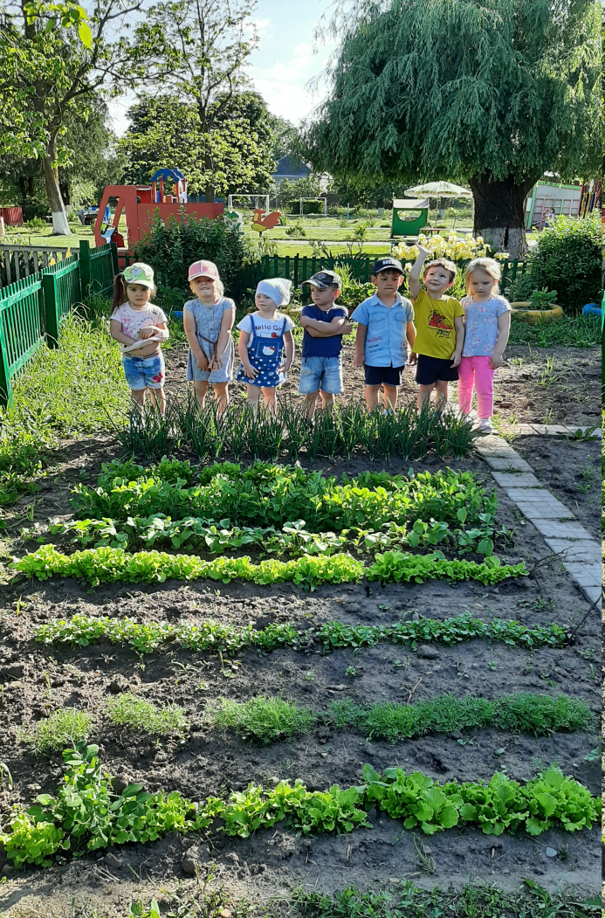
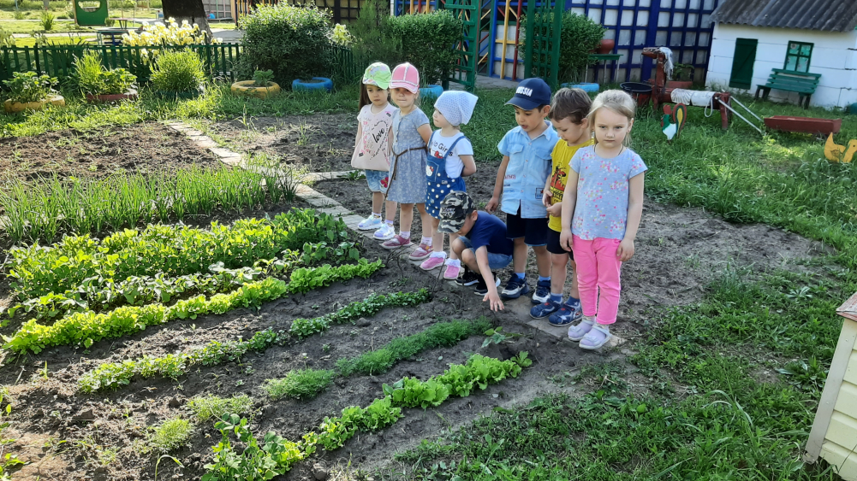
Есть у нас свой огород,
Много там всего растёт:
И морковка, и петрушка...
Любим с грядки зелень кушать.

Slide 15
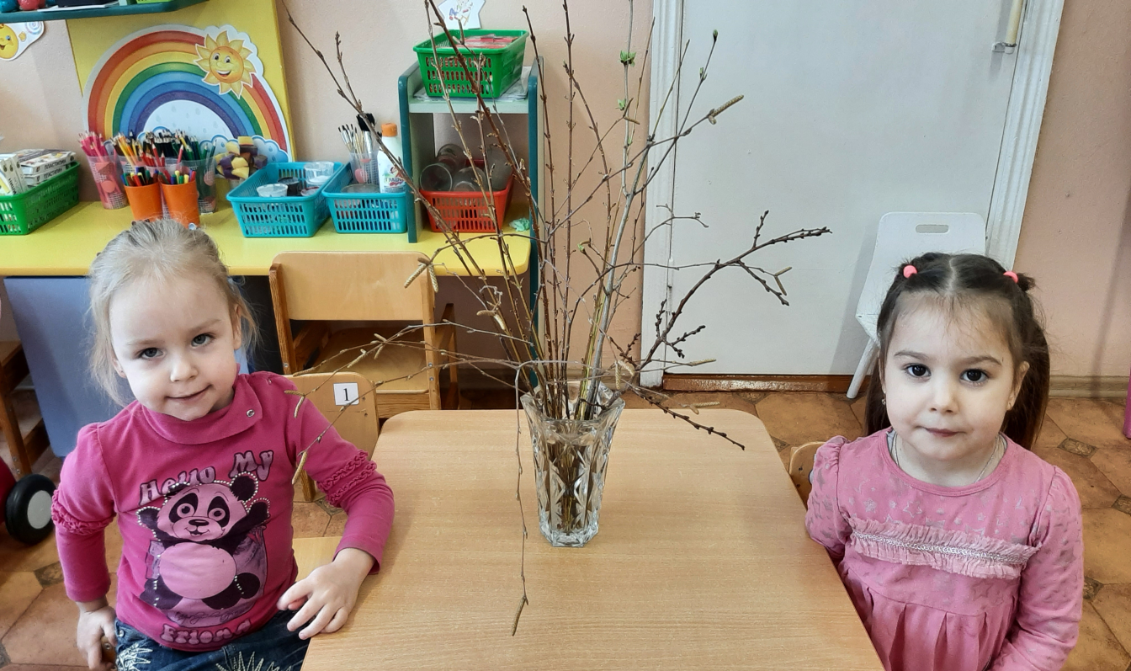
Наблюдение за веточками березы
Как у нашей у березки,
Очень славные сережки,
Как стройна, и как мила,
Это вновь весна пришла.

Slide 16
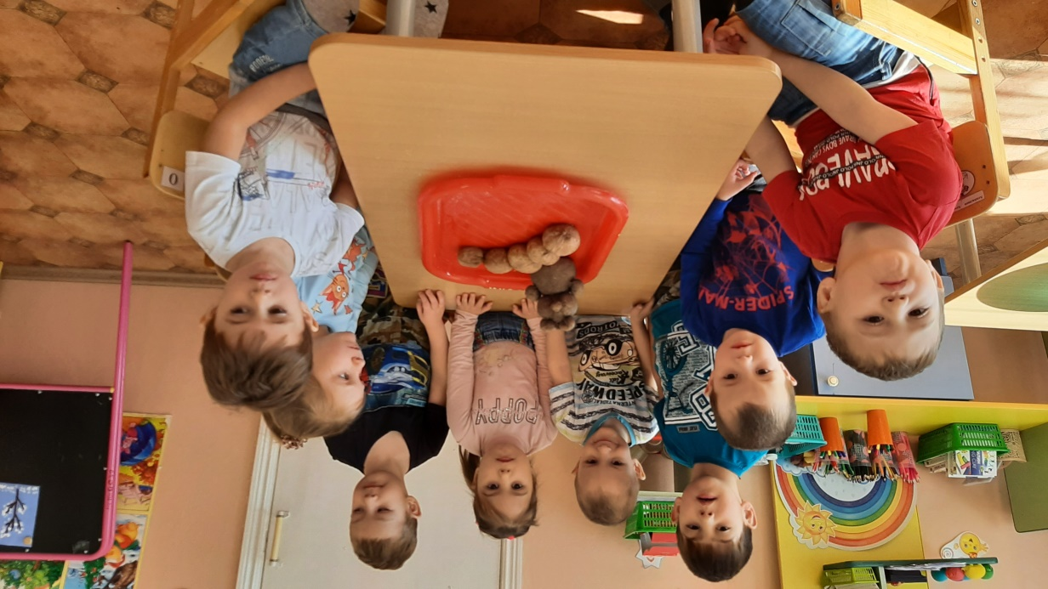
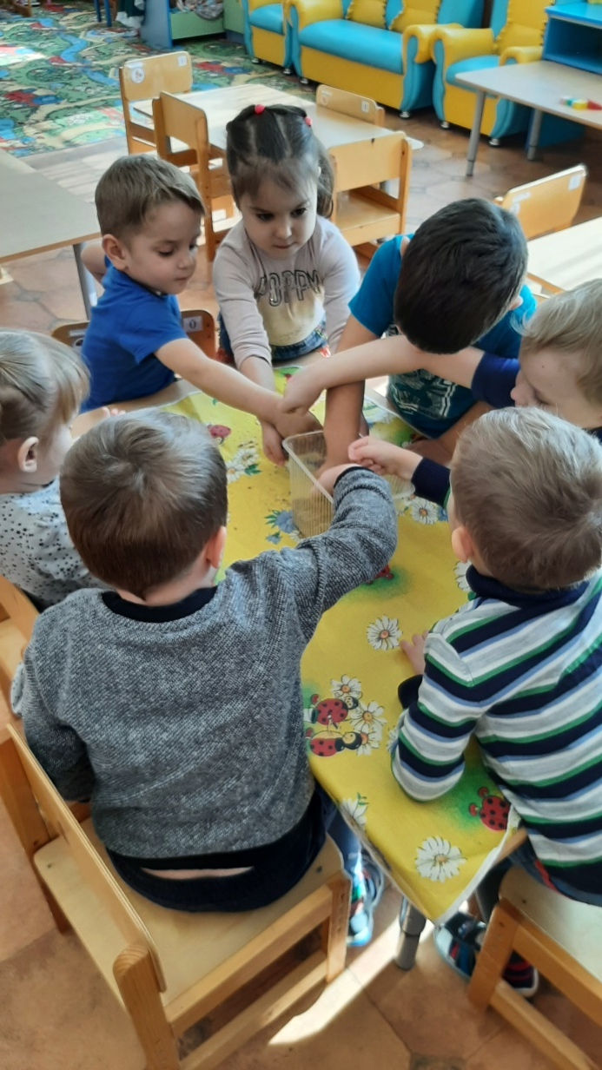
Поделки из пророщенной пшеницы всегда яркие по своему содержанию, что всегда привлекает внимание ребят. Хотелось бы, чтобы каждый ребёнок познал для себя увлекательный процесс проращивания пшеничных зёрен, ведь любой малыш – исследователь по своей натуре.

Slide 17
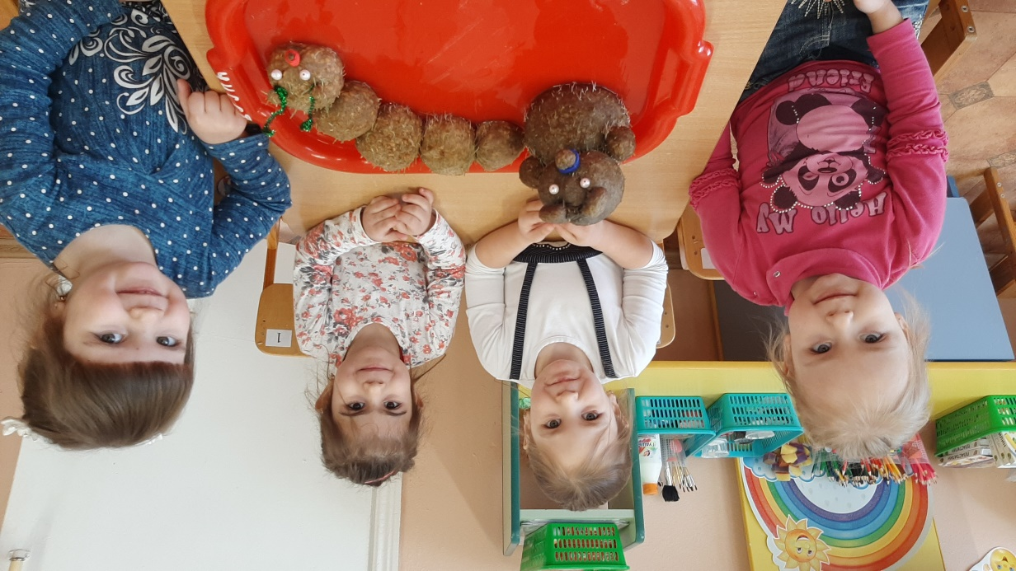
Экологическая игрушка может быть оригинальным и удивительным подарком детям, они будут с удовольствием ухаживать и наблюдать, как растет "прическа" у травянчика.

Slide 18
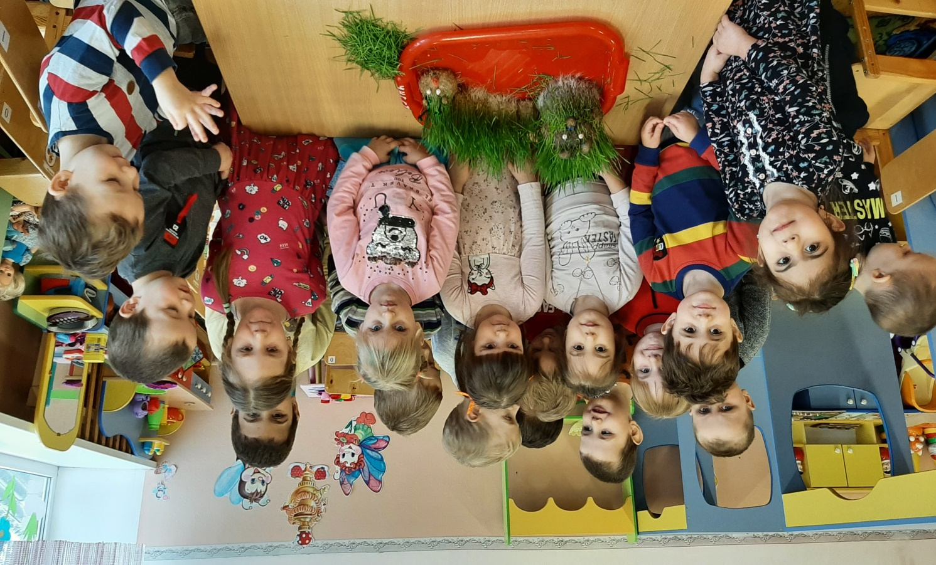
Наш травянчик самый лучший,
У него трава на ушках.
И на спинке, и на брюшке.
И он очень любит душ!

